Slide 1

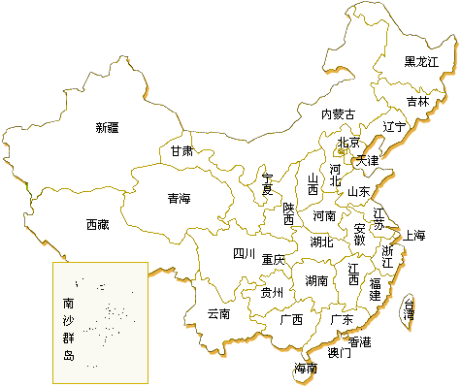

Slide 2
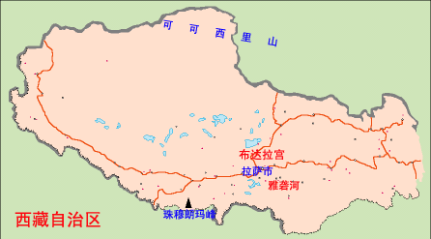

Slide 3

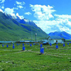
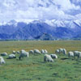
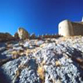
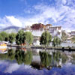
拉萨的天空

Slide 4
掬 河畔 圣地 湛蓝 映衬 纯净 雄伟 透亮 对照 明洁 壮丽 视线 太妙了 依山而建 窗帘 蓝晶晶 不忍移开

Slide 5
拉萨的天空留给你的第一印象是
__________________________________

Slide 6
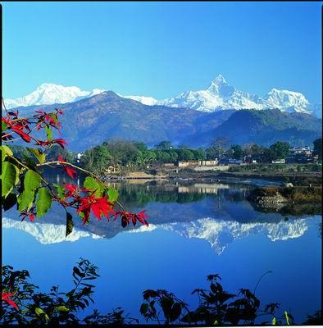

Slide 7
拉萨是有名的“日光城”。那里的天空总是那么湛蓝、透亮，好像用清水洗过的蓝宝石一样。

Slide 8
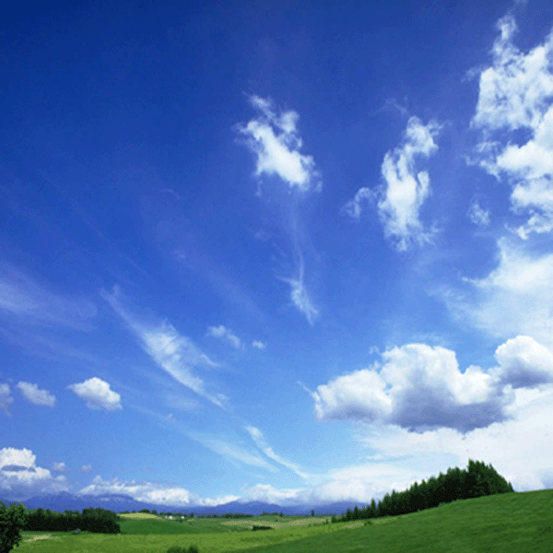
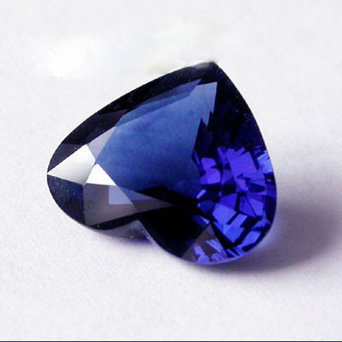
那里的天空总是那么湛蓝、透亮，好象用清水洗过的蓝宝石一样。

Slide 9

课文是怎么具体描写这片湛蓝、透亮的天空的呢？

Slide 10
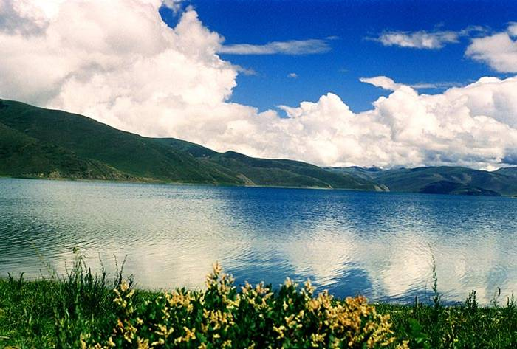
在拉萨，人们说话的声音能碰到蓝天，伸出手来能摸到蓝天。有人说“掬一捧蓝天可以洗脸”，这话真是太妙了。有贴着山顶的白云映衬，湛蓝的天空显得越发纯净；有拉萨河畔草地的对照，湛蓝的天空显得更加明洁。

Slide 11

第二自然段
“在拉萨，人们说话的声音能碰到蓝天，伸出手来能摸到蓝天。”有人说“掬一捧蓝天可以洗脸”，这话真是太妙了。
“妙”
拉萨的海拔很高，天离人们很近
蓝天如水
“说话的声音能碰到蓝天，伸出手来能摸到蓝天”说明拉萨的天空很低
“掬一捧蓝天可以洗脸”说明拉萨的天与地的距离很近，作者把它比作了海水

Slide 12
第二自然段
有贴着山顶的白云 ，湛蓝的天空显得 纯净；有拉萨河畔草地的 ，湛蓝的天空显得 明洁。
映衬
越发
对照
更加
纯净：无搀合物的;不含添加、替代物质或杂质的 。专指的应该是事物、物体的纯洁。
明洁：应该是指事物的一种品性、气节清白；高洁 。
拿“白云”与天空对比，形成了白与蓝的映衬， 突出“纯净”
拿“草地”与天空对比，形成了青与蓝的对照，突出了“明洁”

Slide 13
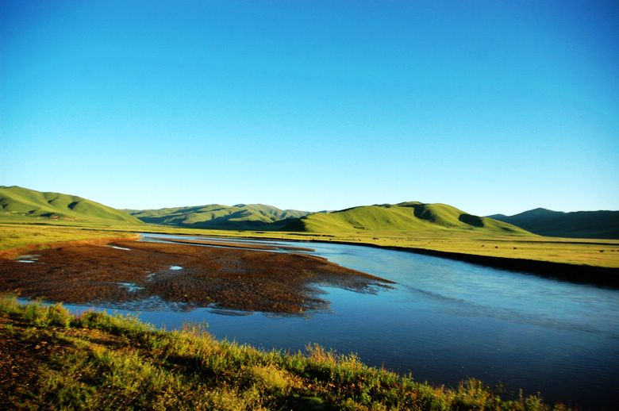
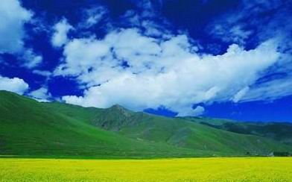
有贴着山顶的白云
映衬，湛蓝的天空显得
越发纯净；
有拉萨河畔草地的
对照，湛蓝的天空显
得更加明洁。

Slide 14
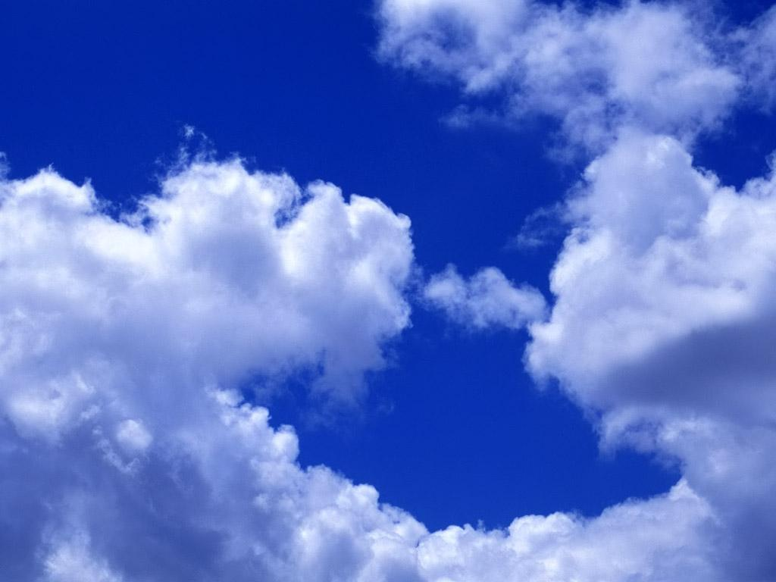
拉萨的天空蓝得让人神往,它把你的视线紧紧吸引,让你久久不忍移开。

Slide 15
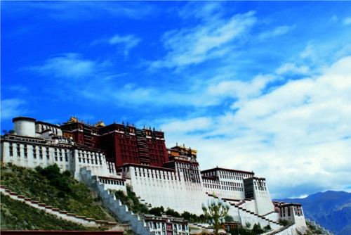
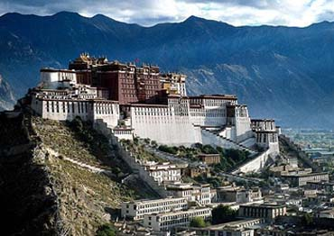
一年四季中，不管是隆冬还是盛夏，布达拉宫的上空总是蓝晶的。有了这蓝天,依山而建的布达拉宫显得更加雄伟、壮丽。

Slide 16
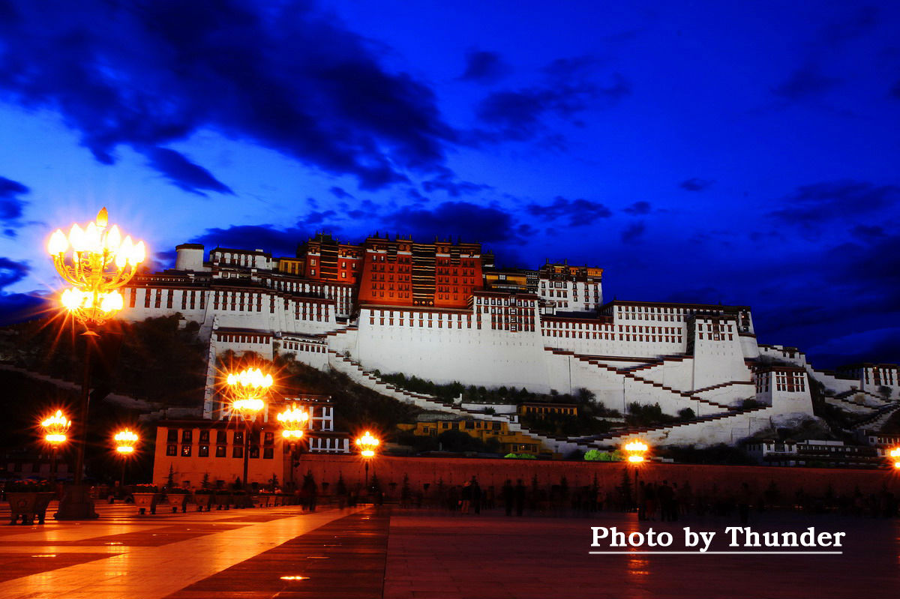

Slide 17
在藏语中，拉萨是圣地的意思，那
么，这湛蓝的天就是圣地的窗帘了。

